Slide 1

VẬT LÝ – LỚP 6
CỦNG CỐ VÀ VẬN DỤNG SỰ NỞ VÌ NHIỆT CỦA CÁC CHẤT
GV THỰC HIỆN : NGUYỄN THỊ NGỌC HÀ
TRƯỜNG THCS HIỆP BÌNH
TỔ KHTN

Slide 2

CỦNG CỐ
VẬN DỤNG

Slide 3

KIẾN THỨC TRỌNG TÂM
Chất rắn nở ra khi nóng lên, co lại khi lạnh đi
SỰ NỞ VÌ NHIỆT CỦA CHẤT RẮN
Thông thường, các chất rắn khác nhau nở vì nhiệt khác nhau.
SỰ NỞ VÌ NHIỆT CỦA CÁC CHẤT
Khi sự co dãn vì nhiệt của vật rắn bị ngăn cản , nó có thể gây ra những lực rất lớn.
Chất lỏng nở ra khi nóng lên, co lại khi lạnh đi
SỰ NỞ VÌ NHIỆT CỦA CHẤT LỎNG
Các chất lỏng khác nhau nở vì nhiệt khác nhau.
Khi sự co dãn vì nhiệt của chất lỏng bị ngăn cản , nó có thể gây ra những lực khá lớn.
SỰ NỞ VÌ NHIỆT CỦA CHẤT KHÍ
Chất khí nở ra khi nóng lên, co lại khi lạnh đi
Các chất khí khác nhau nở vì nhiệt giống nhau.
Chất khí nở vì nhiệt nhiều hơn chất lỏng, chất lỏng nở vì nhiệt nhiều hơn chất rắn.
BĂNG KÉP
Khi sự co dãn vì nhiệt của chất khí bị ngăn cản , nó có thể gây ra những lực khá lớn.
Một băng kép đang thẳng , khi nhiệt độ thay đổi băng kép sẽ bị cong đi.

Slide 4

I/ Tô màu các câu đúng sau đây
1. Câu phát biểu nào sau đây là Đúng?
A. Chất rắn nở ra khi lạnh đi và co lại khi nóng lên.
B. Các chất rắn khác nhau nở vì nhiệt giống nhau.
C . Các chất rắn khác nhau nở vì nhiệt không giống nhau.
D. Chất rắn nở ra và co lại khi lạnh đi.
2. Câu phát biểu nào sau đây là Đúng?
A. Các chất rắn, lỏng, khí nở ra khi nóng lên và co lại khi lạnh đi.
B. Các chất rắn, lỏng, khí khác nhau nở vì nhiệt khác nhau.
C. Các chất rắn, lỏng, khí khác nhau nở vì nhiệt giống nhau.
D.Cả 3 câu trên đều đúng.
A/ CỦNG CỐ

Slide 5

3. Kết luận nào sau đây là đúng khi nói về sự nở ra vì nhiệt của chất lỏng?
A. Chất lỏng co lại khi nhiệt độ tăng, nở ra khi nhiệt độ giảm.
B. Chất lỏng nở ra khi nhiệt độ tăng, co lại khi nhiệt độ giảm.
C. Chất lỏng không thay đổi thể tích khi nhiệt độ thay đổi.
D. Khối lượng riêng của chất lỏng tăng khi nhiệt độ thay đổi.
4. Hãy so sánh sự nở vì nhiệt của các chất rắn, lỏng và khí?
A. Chất rắn nở vì nhiệt nhiều hơn chất lỏng, chất lỏng nở vì nhiệt nhiều hơn chất khí.
B. Chất lỏng nở vì nhiệt nhiều hơn chất rắn, chất rắn nở vì nhiệt nhiều hơn chất rắn.
C. Chất khí nở vì nhiệt nhiều hơn chất lỏng, chất lỏng nở vì nhiệt nhiều hơn chất rắn.
D. Chất rắn nở vì nhiệt nhiều hơn chất khí, chất khí nở vì nhiệt nhiều hơn chất lỏng.

Slide 6
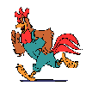
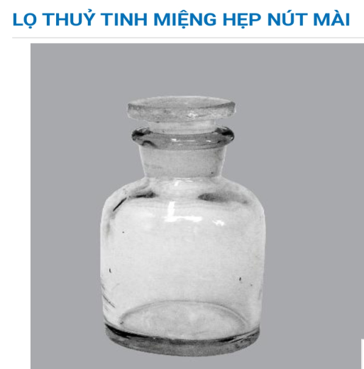
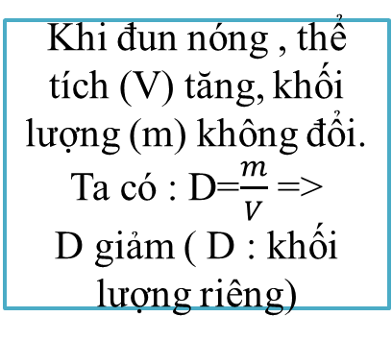
5. Một lọ thủy tinh được đậy bằng nút thủy tinh. Nút bị kẹt. Hỏi phải mở nút bằng cách nào trong các cách làm sau đây?
A. Hơ nóng đáy lọ.
B. Hơ nóng cả nút và cổ lọ.
C. Hơ nóng nút.
D. Hơ nóng cổ lọ.
6. Hiện tượng nào sau đây sẽ xảy ra khi ta đun nóng một chất lỏng?
A. Khối lượng của chất lỏng tăng.
B. Khối lượng riêng của chất lỏng tăng.
C. Thể tích của chất lỏng giảm.
D. Khối lượng riêng của chất lỏng giảm.
NÚT
LỌ THỦY TINH
Khi đun nóng , thể tích (V) tăng, khối lượng (m) không đổi.
Ta có : D=$\frac{m}{V}$ =>
D giảm ( D : khối lượng riêng)

Slide 7

II/ Chọn từ hay cụm từ thích hợp điền vào chỗ trống
1/ Khi sự co dãn vì nhiệt của vật rắn bị ngăn cản, nó có thể gây ra những lực……
rất lớn
2/ Một băng kép đang thẳng , khi nhiệt độ thay đổi băng kép sẽ bị ………đi.
cong
3/ Khi làm lạnh một vật rắn thì thể tích của vật rắn ..…….còn……………không thay đổi. Do đó ………………………vật tăng.
giảm
Khối lượng
khối lượng riêng

Slide 8


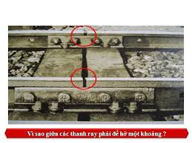
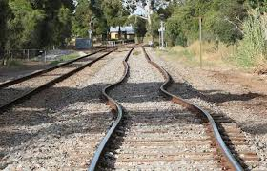
B/ VẬN DỤNG
1/ Hãy giải thích vì sao giữa đầu các thanh ray của đường ray tàu hỏa lại có khe hở?
Khi nhiệt độ tăng lên ,các thanh ray nóng lên , nở dài ra. Nếu không có khe hở giữa các đầu thanh ray thì thanh sẽ bị cong và bung đinh.

Slide 9
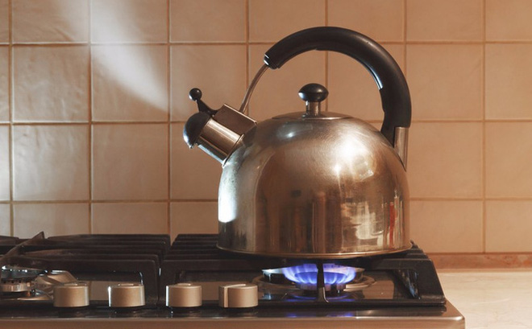
2/ Tại sao khi đun nước trong một chiếc ấm, ta không nên đổ nước thật đầy ấm?
Giải thích : Khi đun nước, nước trong ấm nóng lên , nở ra. Sự nở vì nhiệt này bị nắp ấm ngăn cản nên gây ra những lực rất lớn làm bung nắp ấm và nước tràn ra ngoài.

Slide 10

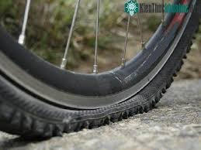

3/ Vì sao khi phải để xe ngoài trời nắng , ta không nên bơm bánh xe quá căng?
Khi nhiệt độ tăng, không khí trong bánh xe và vỏ đều nóng lên , nở ra. Nhưng do chất khí nở vì nhiệt nhiều hơn chất rắn nên làm nổ bánh xe.

Slide 11
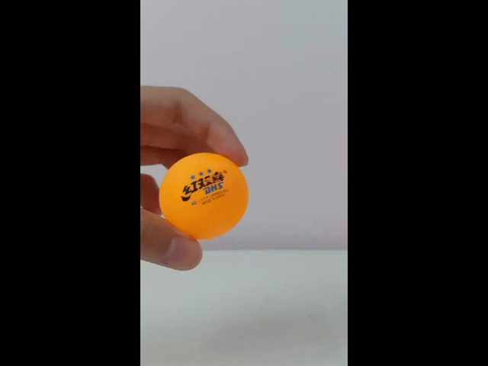
4/ Khi một quả bóng bàn bị móp nhưng chưa vỡ , người ta thường thả quả bóng vào nước nóng để nó lại phồng lên?

Slide 12

CẢM ƠN CÁC EM ĐÃ THAM GIA TIẾT HỌC NÀY

